Slide 1


APP de Reclamações em Vias Públicas

Slide 2
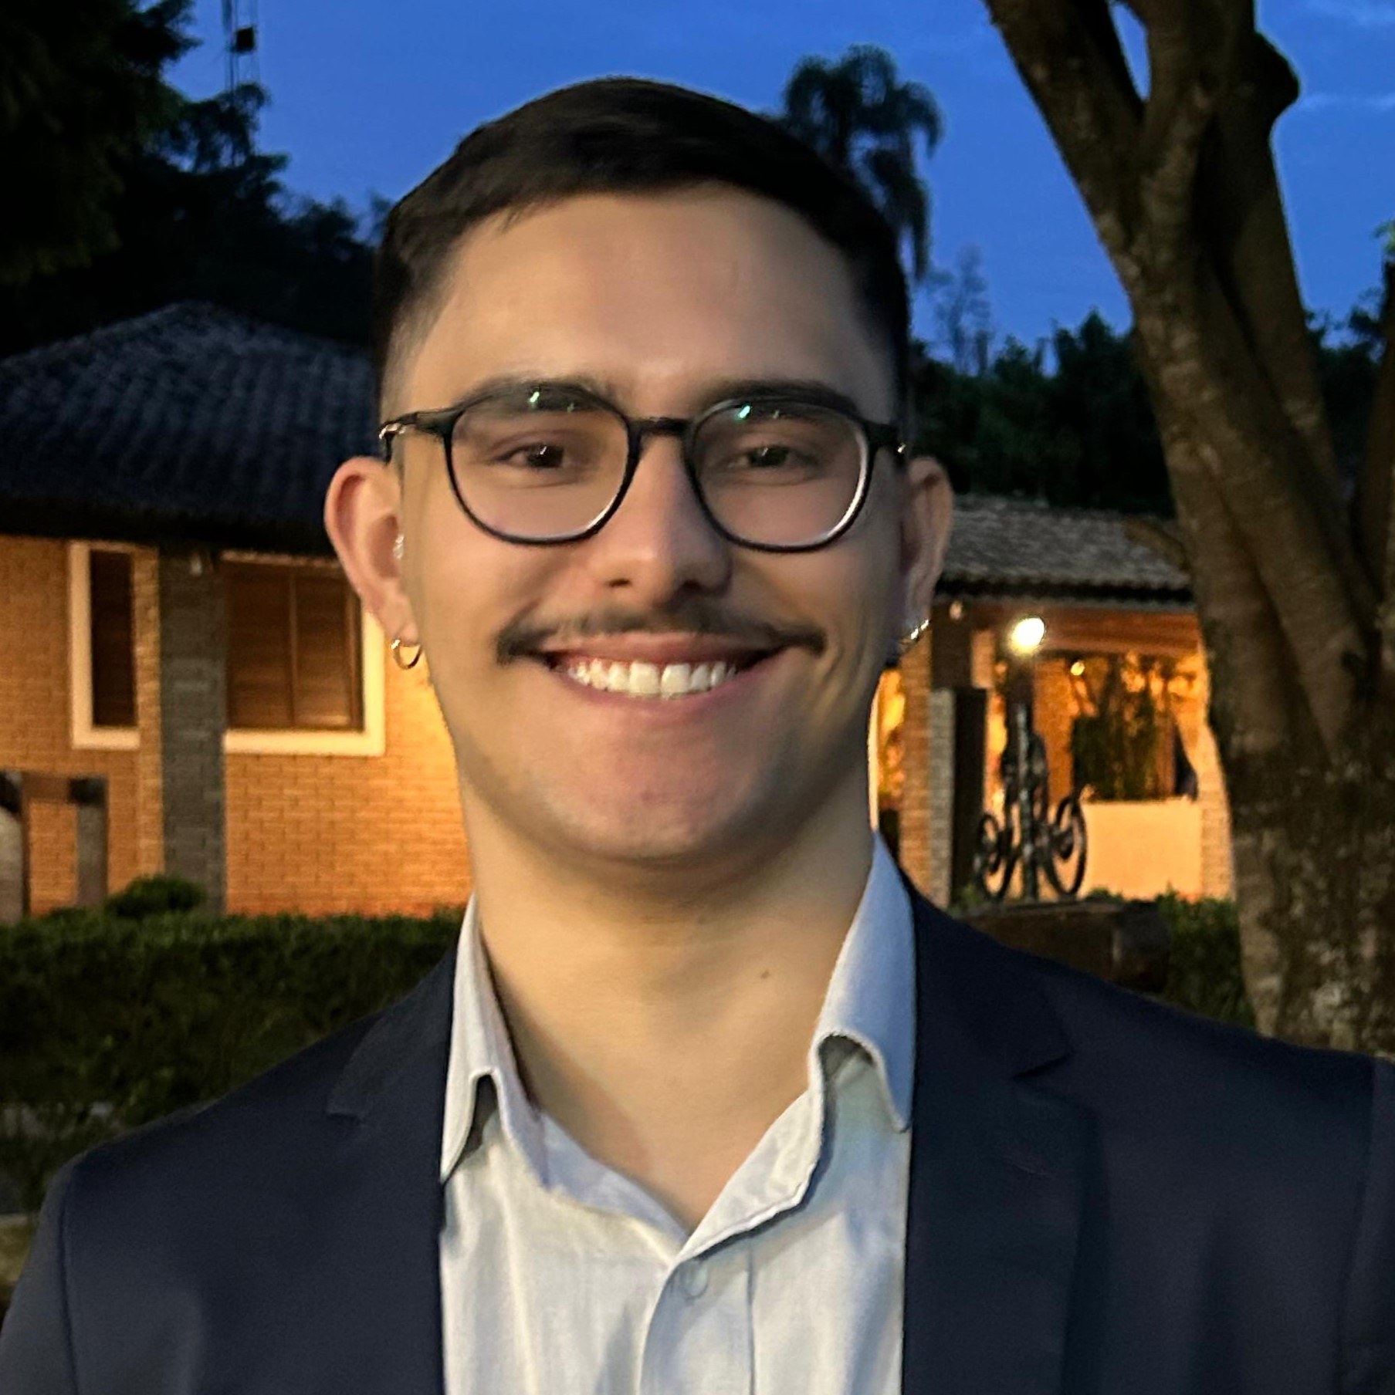
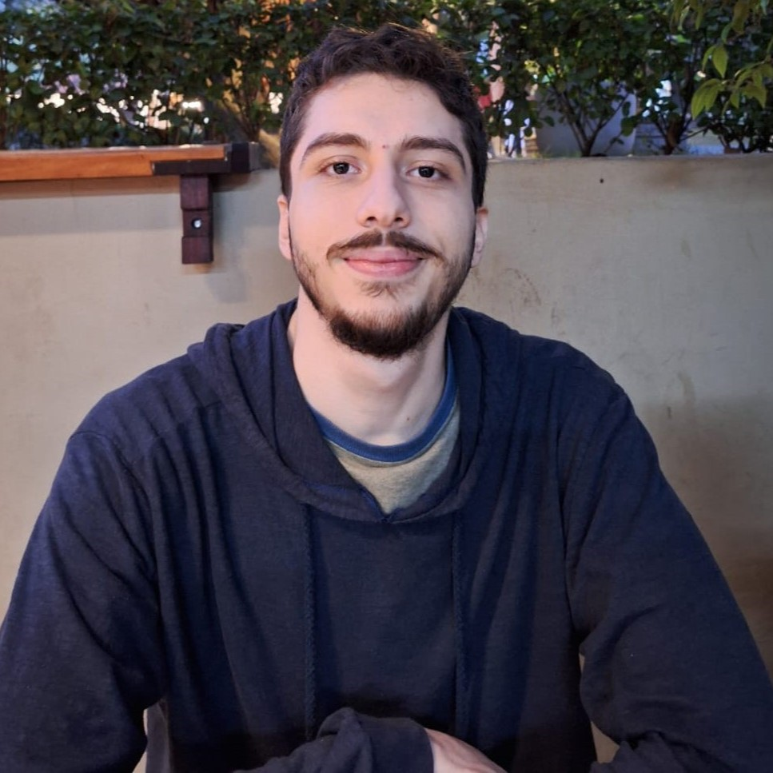
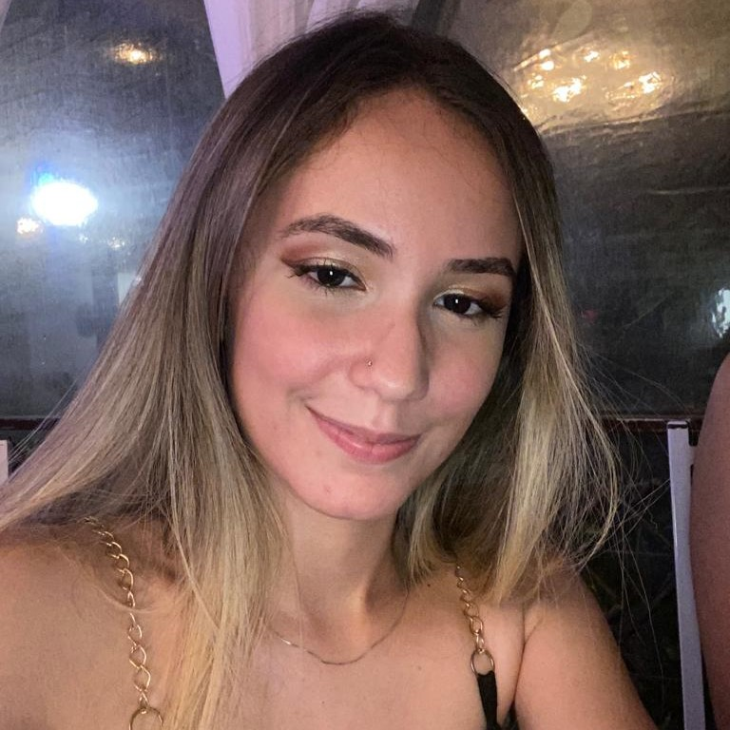
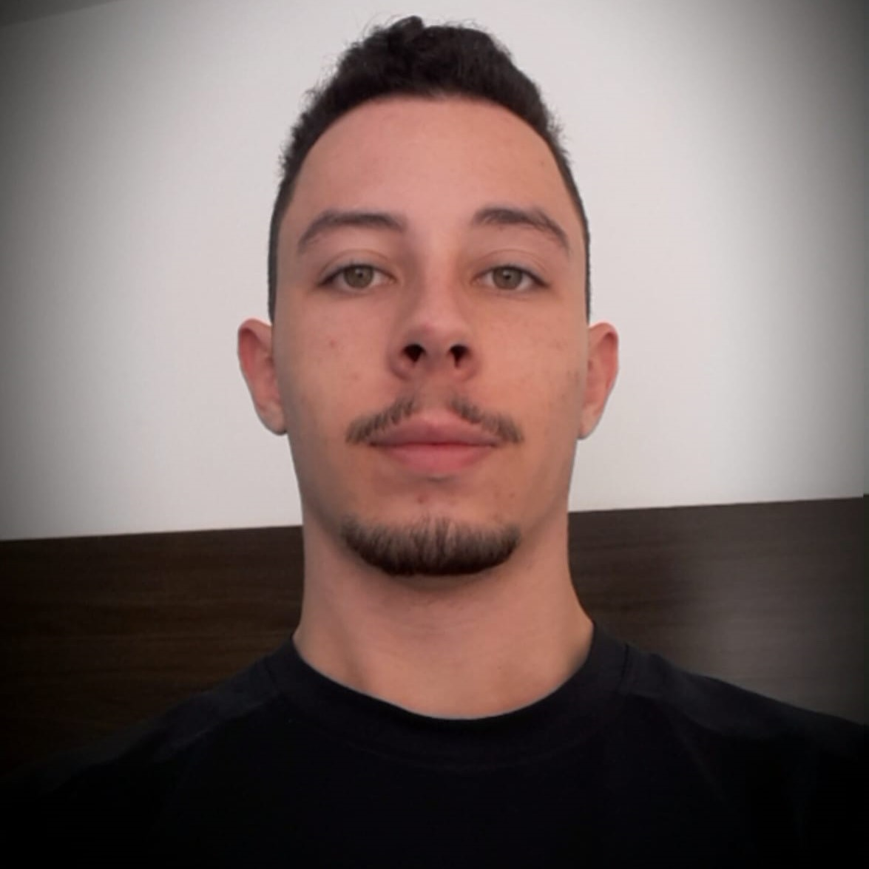
Membros da equipe
Orientadora: Prof. (a) Dr. (a) Ana Paula Gonçalves Serra
João Lucas Miclos de Negreiros
Lucas Kaue Guimarães Mota
Felipe Ribeiro de Souza
Lettícia de Sousa Tonon

Slide 3
Você já se deparou com algum problema em uma via pública?

Slide 4




Por que existem tantos problemas?
1°
Manutenção inadequada por parte dos órgãos responsáveis.
2°
Falta de visibilidade e dificuldade em divulgação.
Demora na resolução dos problemas existentes.
3°
4°
Problemas semelhantes e recorrentes na mesma região.

Slide 5
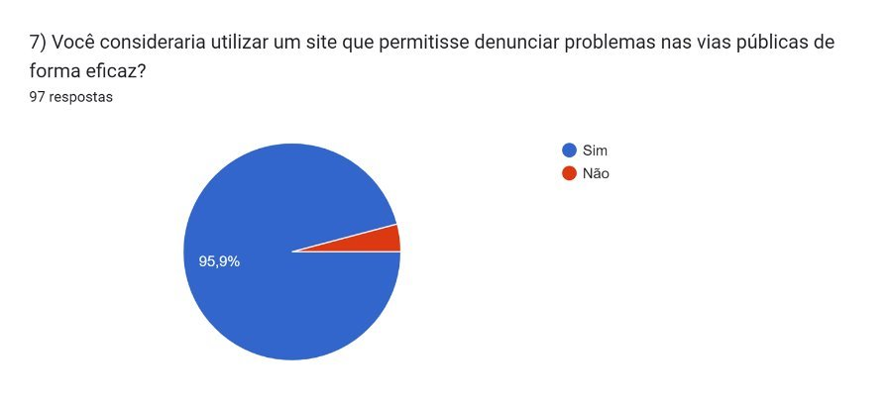
Solução Proposta

Slide 6

Solução Proposta
Reclamações
Requisitos Não Funcionais
Comentários
1°
- Segurança
Curtidas
2°
- Usabilidade
Detalhes Reclamações
Usuário
- Arquitetura
3°
Visualizar feed
4°
- Tecnologia

Slide 8
Demonstração do App

Slide 9
Conclusão
1°
Adicionar um moderador AI.
2°
Disponibilizar o App nas lojas de aplicativos.

Slide 10
Obrigado!

Slide 11
REFERÊNCIAS
Autores, 2024.

